Slide 1
Groen met grijs,
het potentieel van regenwater op bedrijventerreinen
Onderzoeksproject o.l.v. Latitude Platform i.s.m. KU Leuven en UCLouvain
i.o.v. de Vlaamse Overheid, Departement Omgeving
Ciel Grommen
23 / 02 / 2021

Slide 2
I. Waarom? Impact van bedrijventerreinen
De link tussen de bredere uitdagingen en de belangrijke rol die bedrijventerreinen hierin spelen in Vlaanderen. Bedrijven terreinen dragen zowel substantieel bij tot het probleem als tot de mogelijke oplossingen.
II. Waar handelen? Analytische tools.
Waar gaan we het best over tot actie? Wat zijn de plekken waar de impact het grootst is of de drempel tot actie het kleinst? In welk opzicht verschillen industrieterreinen van elkaar? Enkele analytische tools.
III. Hoe handelen? Ontwerpparameters.
Bestaande methodieken voor regenwaterbeheer zijn algemeen geformuleerd. De specifieke condities van bedrijventerreinen vergen echter een specifieke aanpak. Enkele parameters.

Slide 3
I.
Impact van bedrijventerreinen
op het waterbeheer in Vlaanderen
Notes:
bedrijventerreinen zijn deel van het probleem en de oplossing

Slide 4
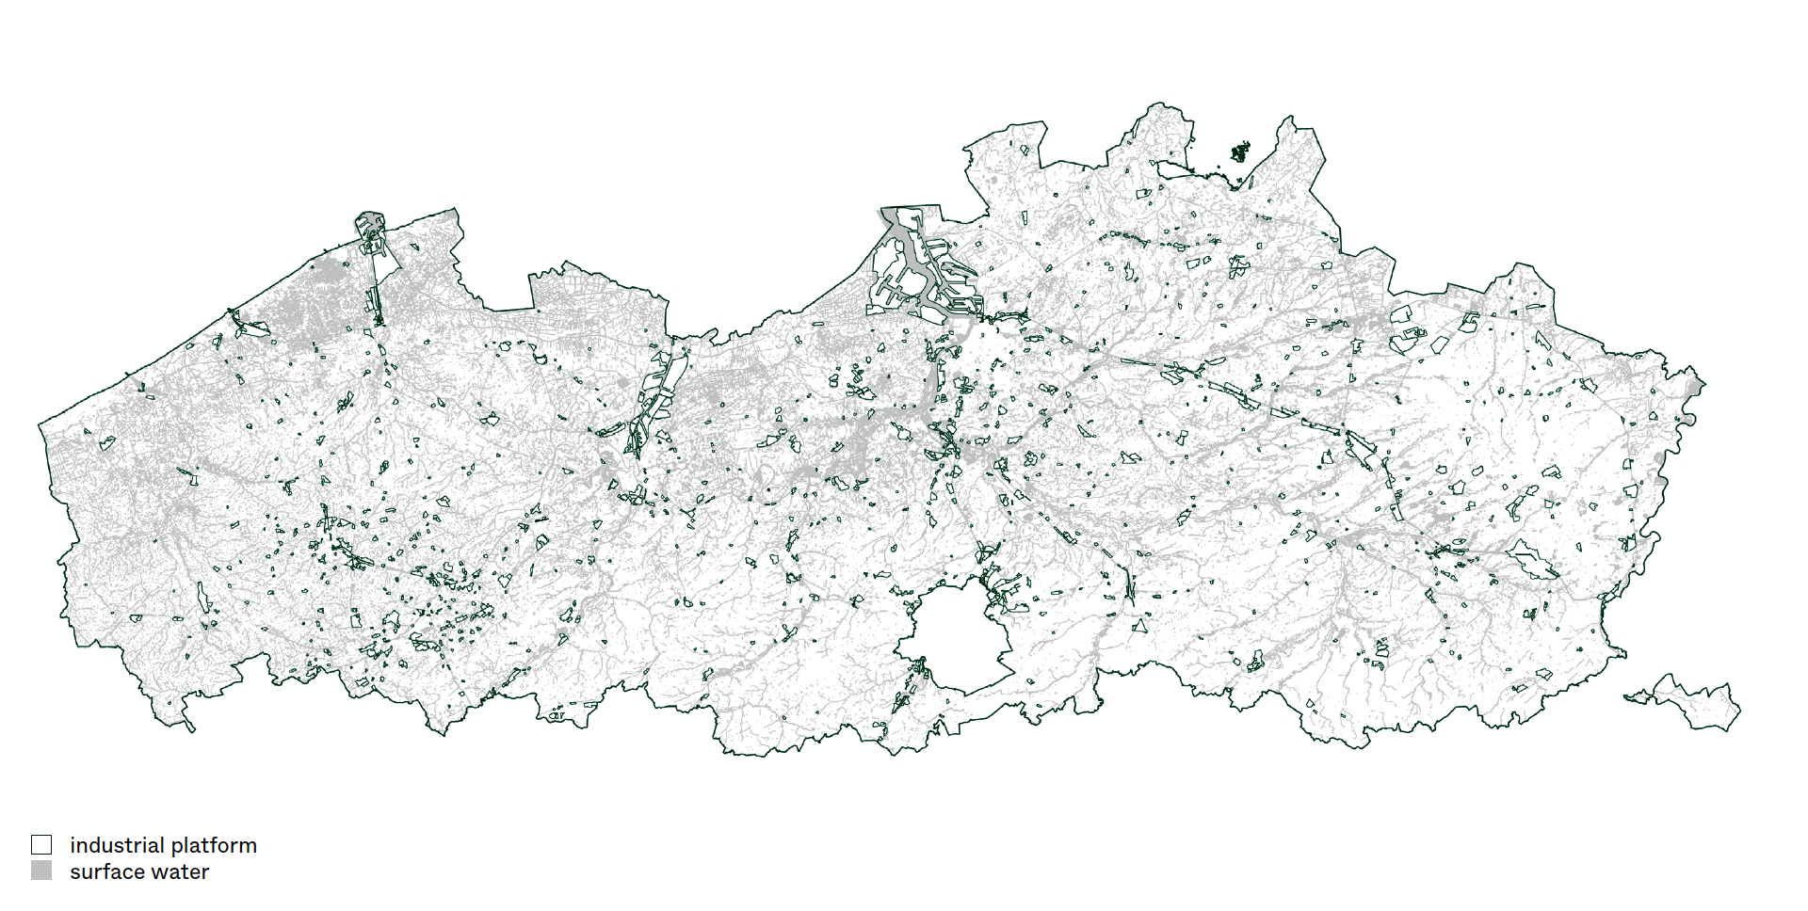
Oppervlakte van bedrijventerreinen
Er valt veel regenwater op bedrijventerreinen
Aantal bedrijventerreinen 1.356
Aandeel bedrijventerreinen 4,5 % van Vlaanderen
Oppervlakte bedrijventerreinen 60.746 ha
Regenval in Vlaanderen 750 mm
Regenval op bedrijventerreinen 455.595.000 m³
Notes:
Er valt veel water op bedrijventerreinen

Slide 5
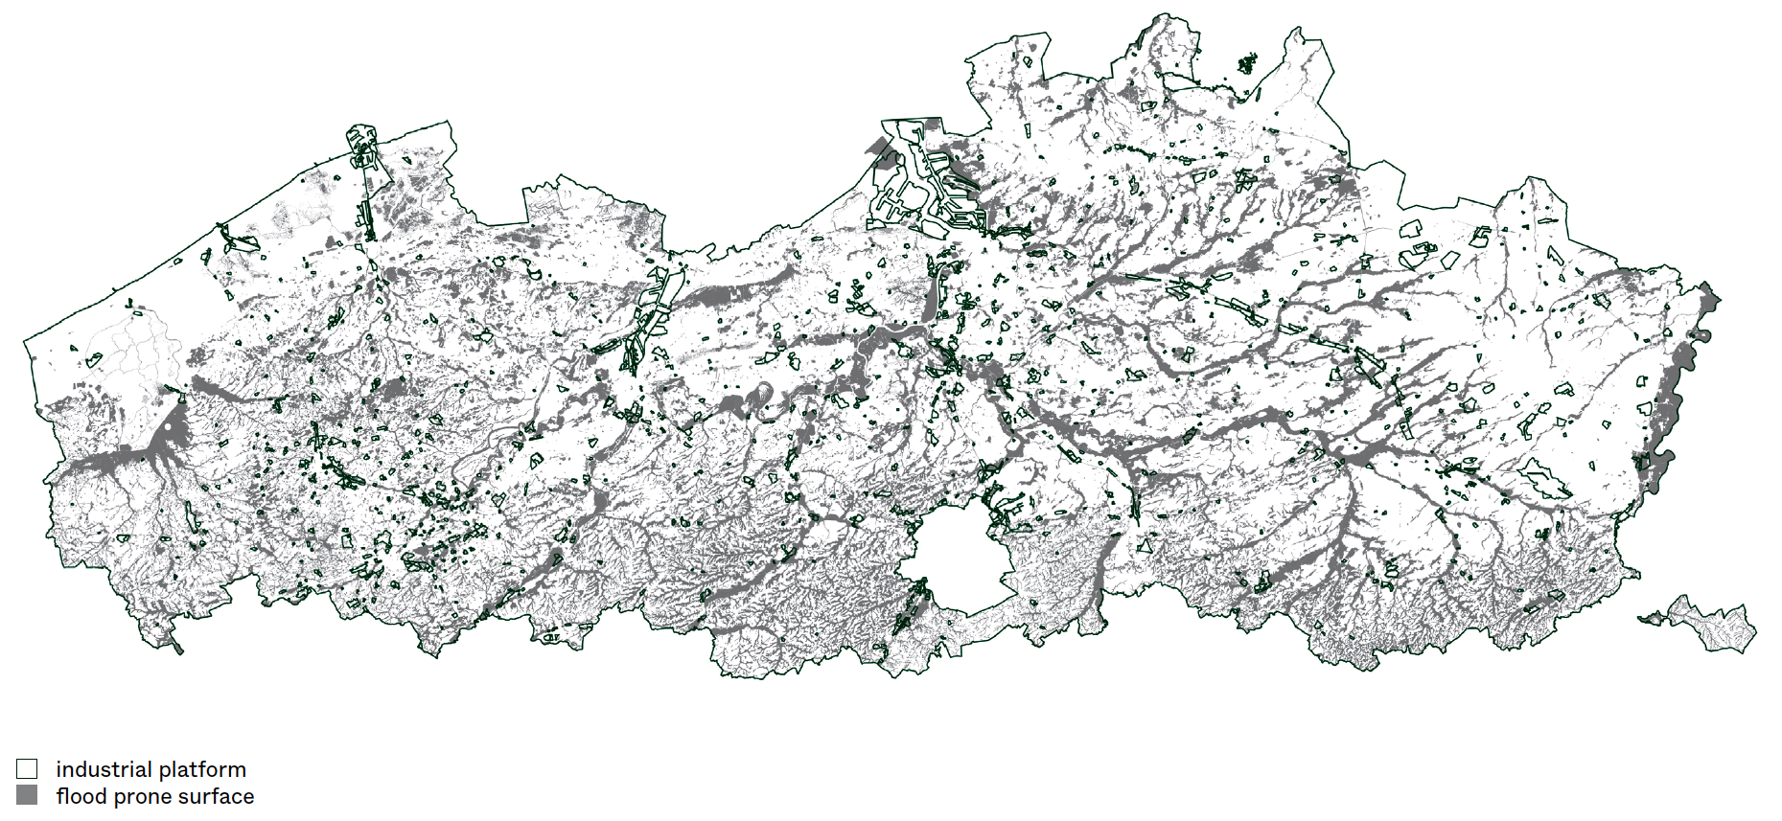
Afstroming van regenwater
Van dit regenwater vloeit een groot deel weg
Oppervlakte bedrijventerreinen 60.746 ha
Aandeel onverhard 45 %
Aandeel verhard 55 %
Verharde oppervlakte bedrijventerreinen 32.609.000 ha
Regenval op bedrijventerreinen 455.595.000 m³
Afvloeiing van bedrijventerreinen 222.348.382 m³
Afvloeiing van verhardingen 108.564.183 m³
Afvloeiing van daken 71.577.872 m³
Afvloeiing van onverharde delen 42.206.327 m³
Notes:
Er stroomt disproportioneel veel af. Door runoff coefficients:
Roof 0,8 Other hard surfaces 0,7 Roads 0,7 Soft surfaces 0,2

Slide 6
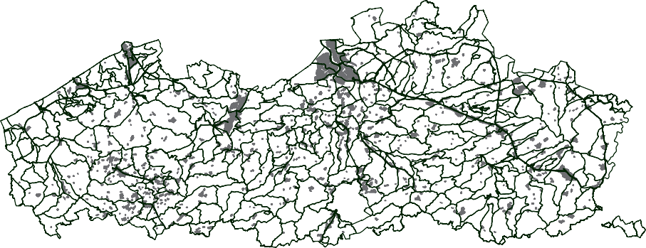
Positie in het stroombekken
Strategische locatie i.f.v. kwantitatief beheer
Flemish region industrial platform sub-catchments
Notes:
Locatie in stroombekken is kritiek

Slide 7
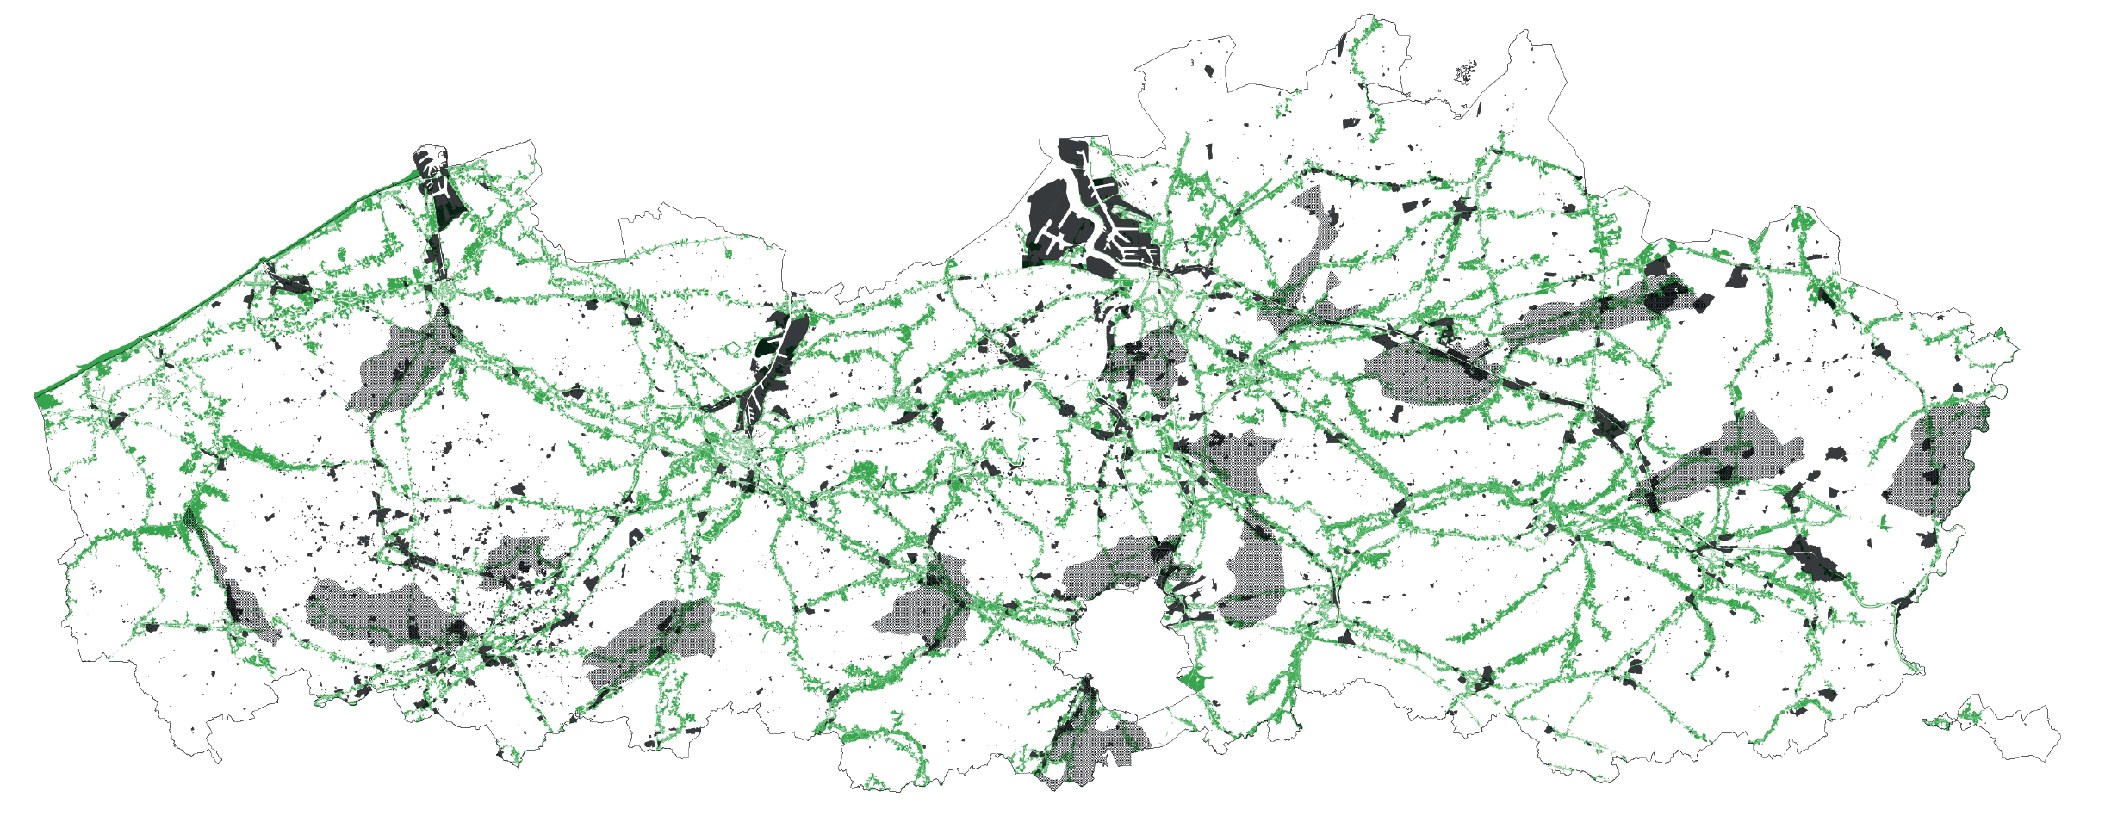
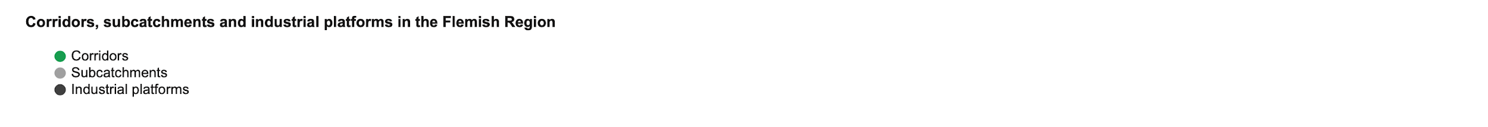
Positie in het landschap
Strategische locatie t.o.v. ecologische corridors
Notes:
GB infrastructure: potential to connect!

Slide 8
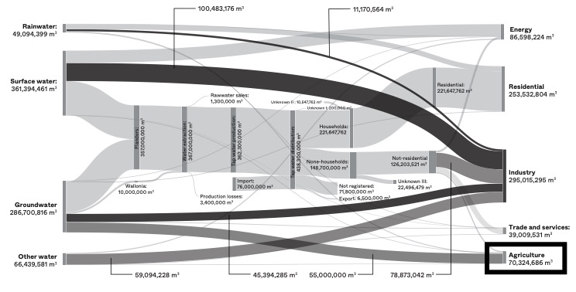
Watergebruik per sector
Industrie gebruikt veel water
Notes:
other water: “water afkomstig van het product, ijs, afvalwater van een ander bedrijf, (drink)water dat tussen bedrijven verhandeld wordt”
Bron Milieurapport > Milieudata > 2017-2018

Slide 9
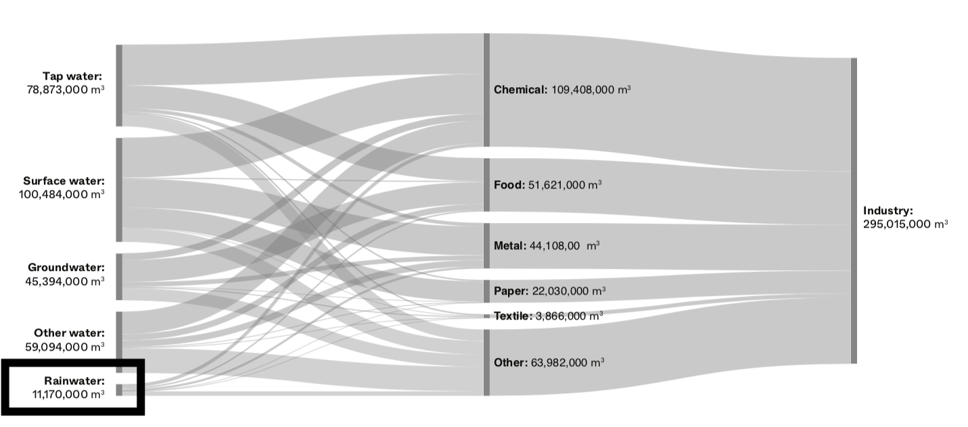
Watergebruik per bron
Industrie hergebruikt weinig regenwater
15 % gebruik (11.170.000 m³)
85 % potentieel gebruik
Daken
Totaal: 71.577.872 m³
6,2 % gebruik
93,2 % potentieel gebruik
Verhardingen
Totaal: 180.142.055 m³

Slide 10
Strategieën
Ladder van Lansink
Vaak moeilijk op bedrijventerreinen
1. afstroom vermijden beperken van verhardingen
2. hergebruik van opgevangen hemelwater
Vandaag reeds haalbaar en geïllustreerd aan de hand van de volgende cases
3. infiltratie van opgevangen water in de ondergrond
4. bufferen en vertraagd afvoeren
Business as usual
5. lozen op gesplitst stelsel regenwaterriolering, gracht of waterloop
Absoluut te vermijden
6. lozen op gemengde riolering samen met afvalwater

Slide 11
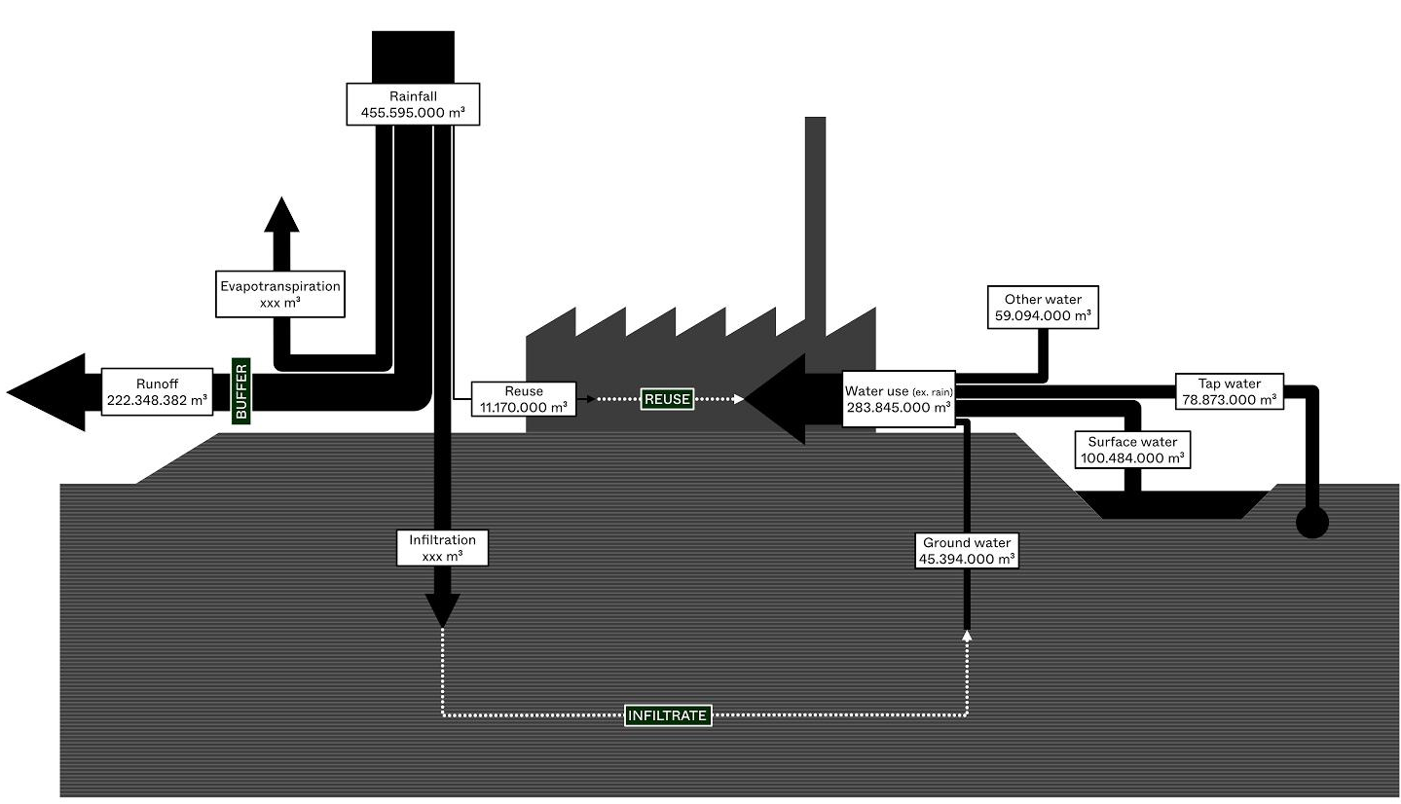
Strategieën
Stromen hertekenen d.m.v. hergebruik, infiltratie en buffering
Notes:
ambitions of the research

Slide 12
II.
Waar handelen?
Analytische tools
locatie in het stroombekken // positie in het landschap // overstromingsrisico // infiltratiecapaciteit // rioleringsnetwerk // droogte claims // grondwaterwinning // oppervlaktewaterwinning // bedrijfsactiviteiten
Notes:
Met deze stap differentiëren we tussen de industriegebieden. Met deze stap gaan we zowel op zoek gaan naar problemen (overstromingen, droogte) als triggers (rioleringsproject, ontwikkeling) en dat er een zekere overlap tussen beide is. Problemen oplossen kan soms ook elders gebeuren. Soms ook veel opportuniteiten omdat er bepaalde activiteit is.

Slide 13
Differentiatie
Het ene bedrijventerrein is het andere niet.
ambities
hergebruik, infiltratie, buffering
problemen
overstroming, droogte, …
kansen
geplande investeringen, infiltrerende ondergrond, ...
coalities
waterloopbeheerder, wegbeheerder, …
Notes:
Ieder bedrijf heeft andere problemen en kansen. Het is belangrijk deze te kennen om zo coalities te kunnen vormen.

Slide 14
Van triggers naar partnerschappen
Problemen / kansen | Publieke partners | Private partners
(her)ontwikkeling | publieke ontwikkelaars, gemeente | private ontwikkelaars, bedrijven
rioleringsproject | riool-, wegbeheerder, gemeente | aan of af te sluiten bedrijven
overstromingen | VMM, provincie, gemeente | getroffen bedrijven
nood aan water / droogte | drinkwaterbedrijven, gemeente | landbouwers, bedrijven, ...
nood groen-blauwe infrastructuur | VLM, ANB, ... | natuurpunt, Reg.Landsch...
publieke ruimte | gemeente, VLAIO | bedrijvenvereniging
Notes:
Die zogenaamde problemen en kansen, kan men in één woord “triggers” noemen. Triggers voor een waterproject. We somden ze hier even op.

Slide 15
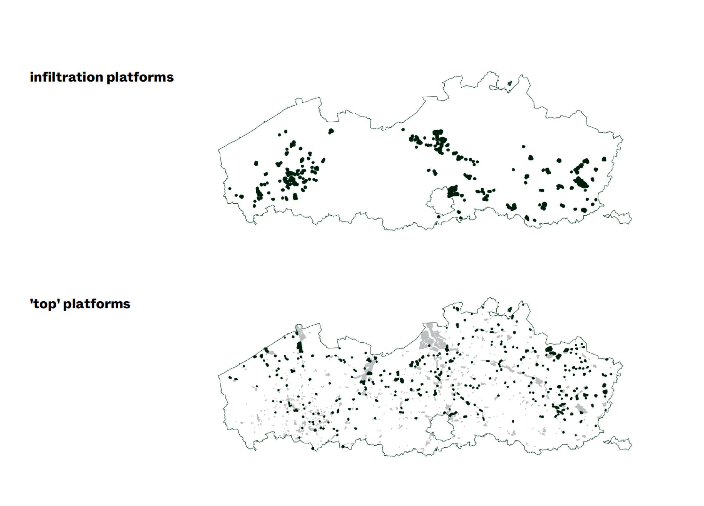
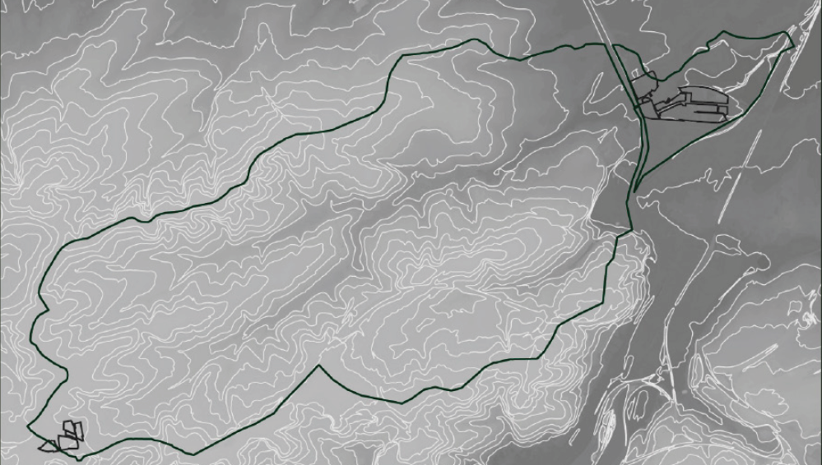
Locatie in het stroombekken bovenstrooms / benedenstrooms
bovenstrooms
benedenstrooms
www.waterinfo.be
Notes:
Met gewoon wat desktoponderzoek valt er reeds veel info bijeen te brengen. Locatie in het stroombekken is een belangrijke indicatie: benedenstrooms, gelegen in de beekvallei: meer overstromingsrisico bijvoorbeld. Bovenaan de beekvallei vaak gemakkelijker om te infiltreren.

Slide 16
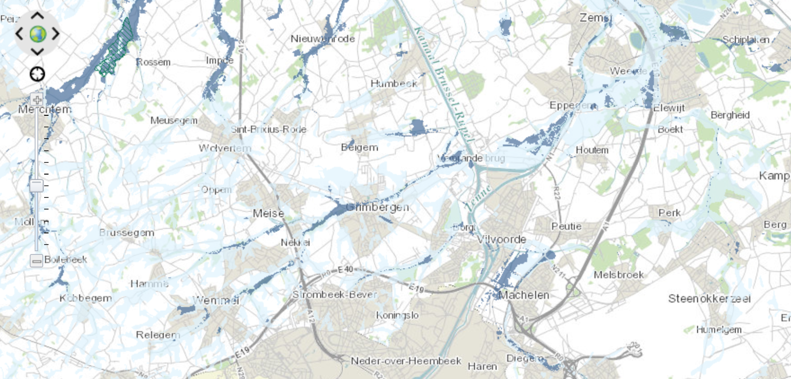
Overstromingsrisico
overstromingsgevoelig: ja / nee
www.waterinfo.be
Notes:
Er bestaat een webplatform met heel erg goede informatie over voormalige overstromingen, overstromingsgevoelige plekken ed.

Slide 17
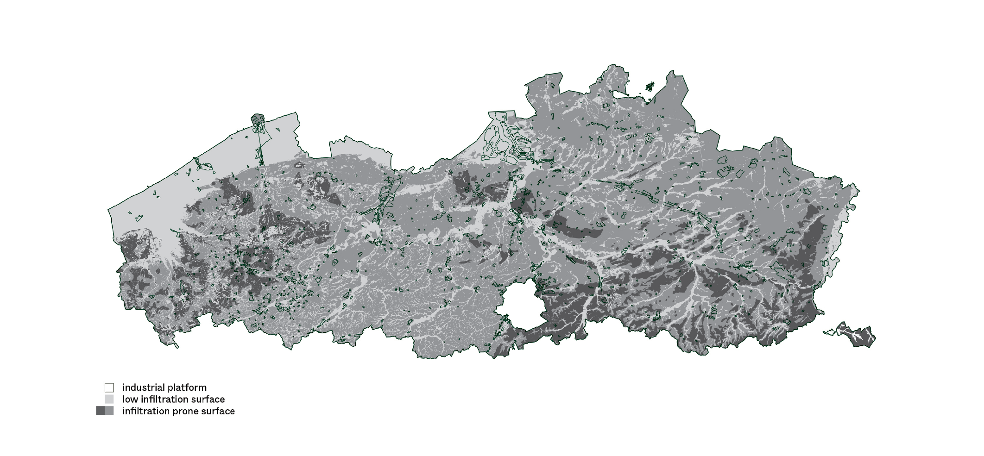
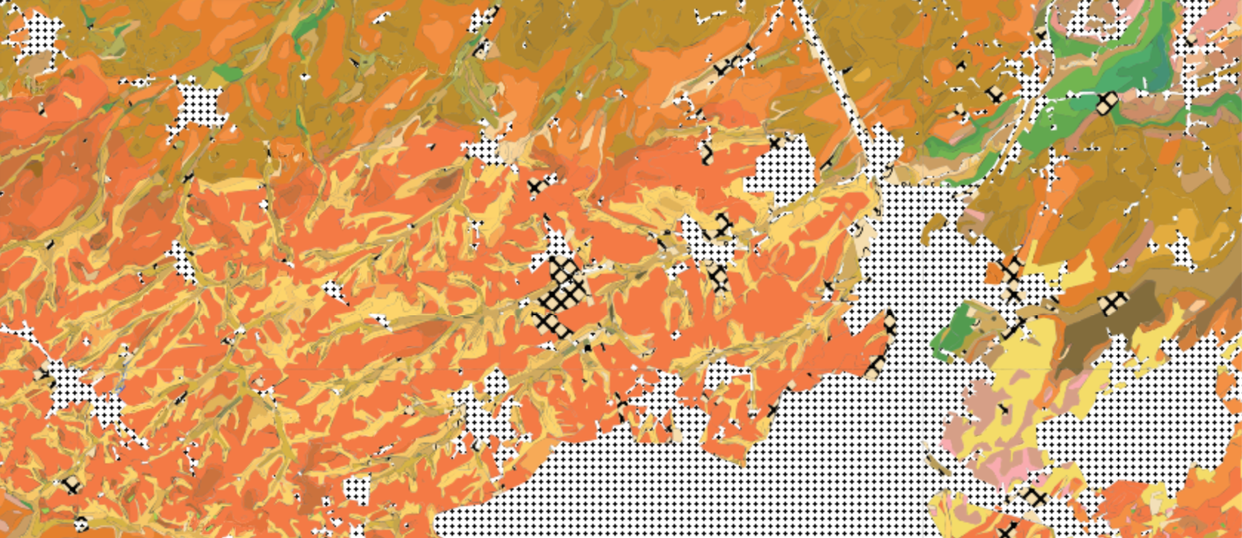
Infiltratiecapaciteit ondergrond, microtopografie, grondwaterstand
data ondergrond vlaanderen
www.dov.vlaanderen.be
Notes:
Wat moeilijker te bepalen is, is de infiltratiecapaciteit van de bodem. Er zijn geen eenduidige kaarten, maar er is wel info te vinden over het grondtype (kleigronden zijn bijvoorbeeld amper doorlaatbaar, en zandgronden beter), over microtopografie en over infiltratietesten die reeds gebeurd zijn. Al deze info is te vinden op data ondergrond vlaanderen.

Slide 18
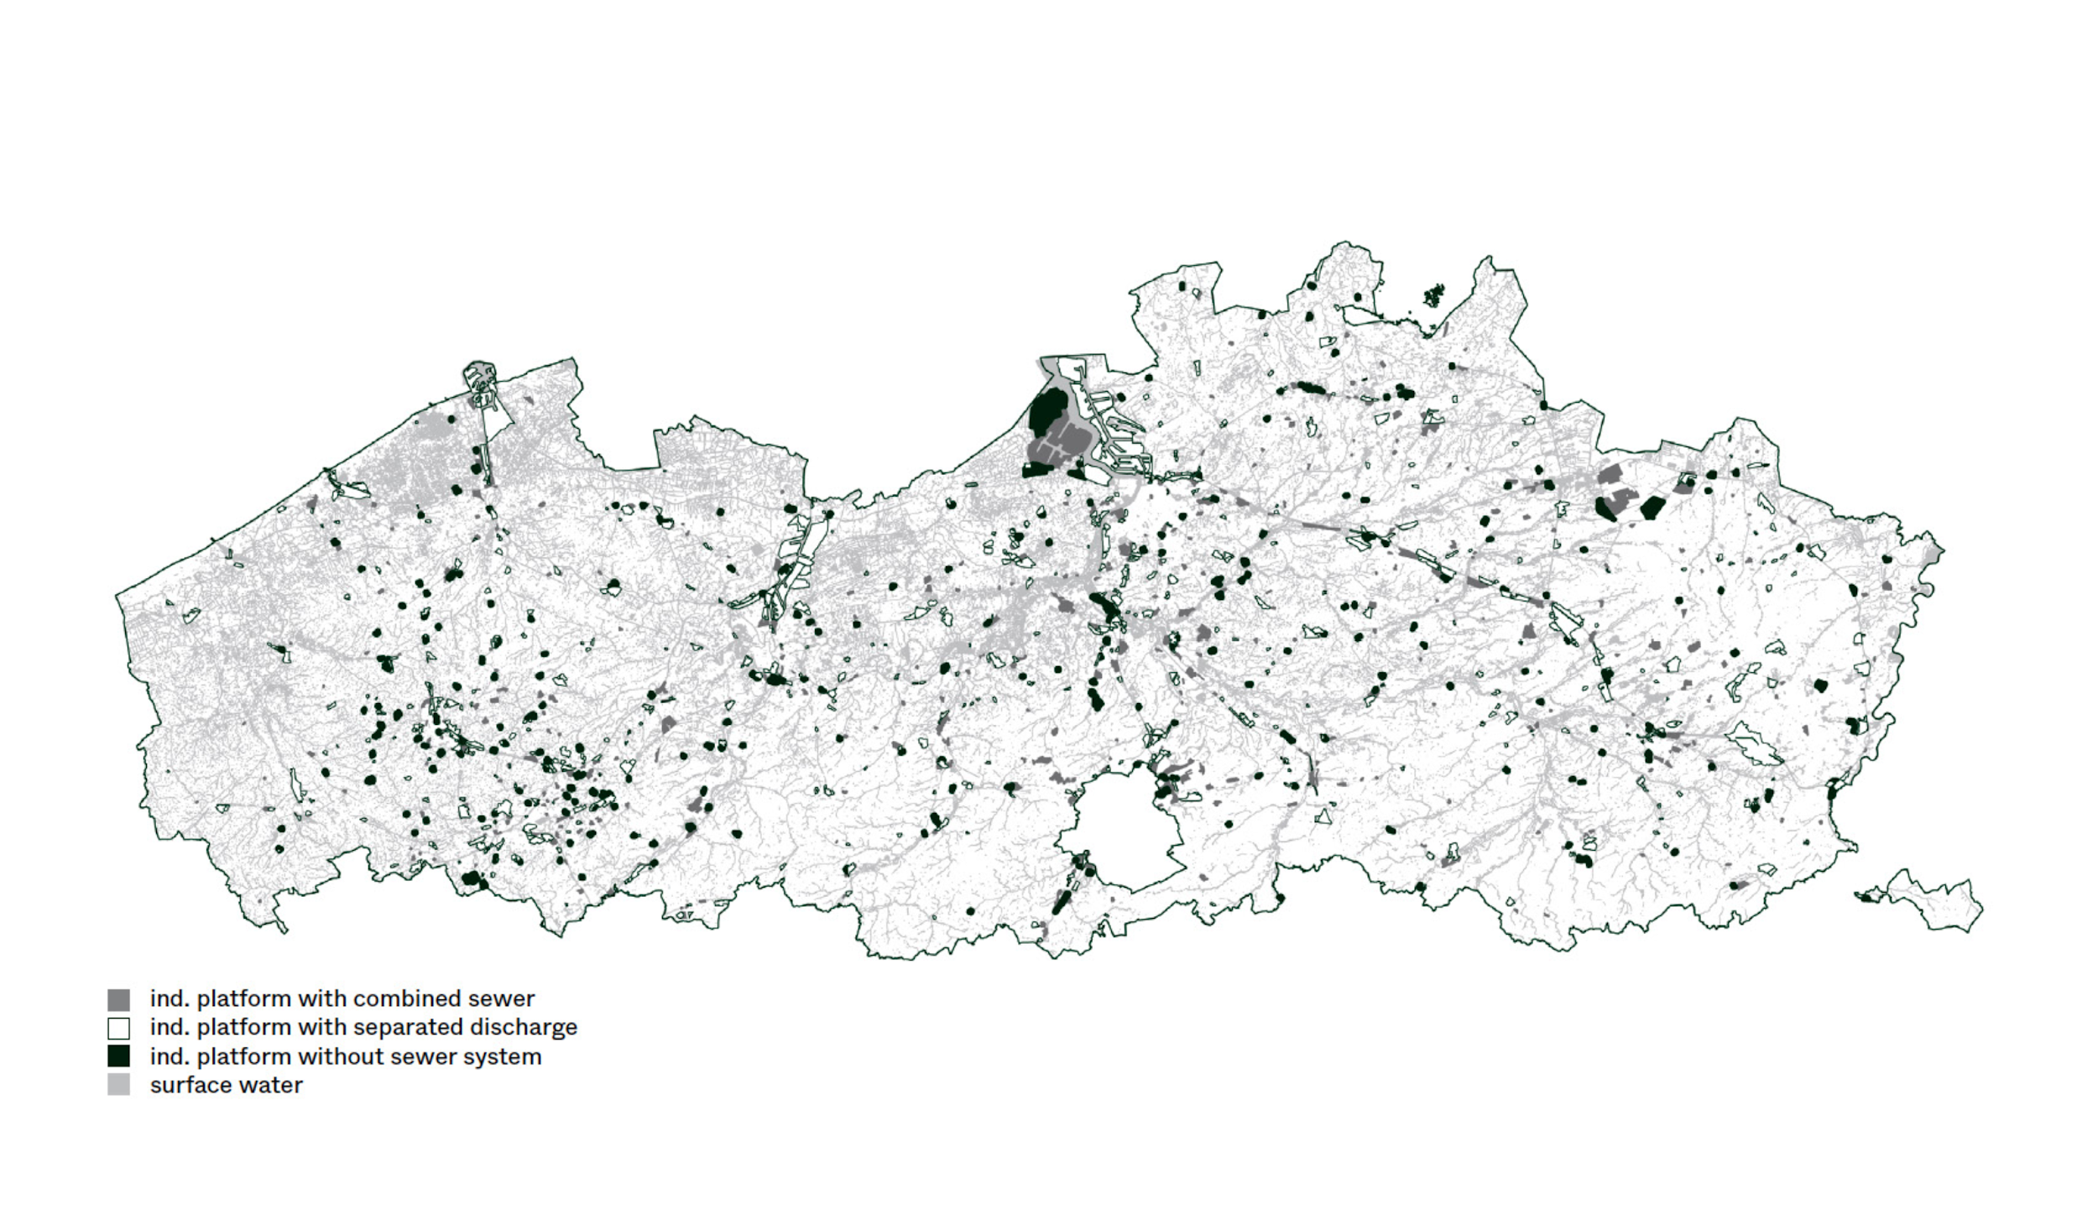
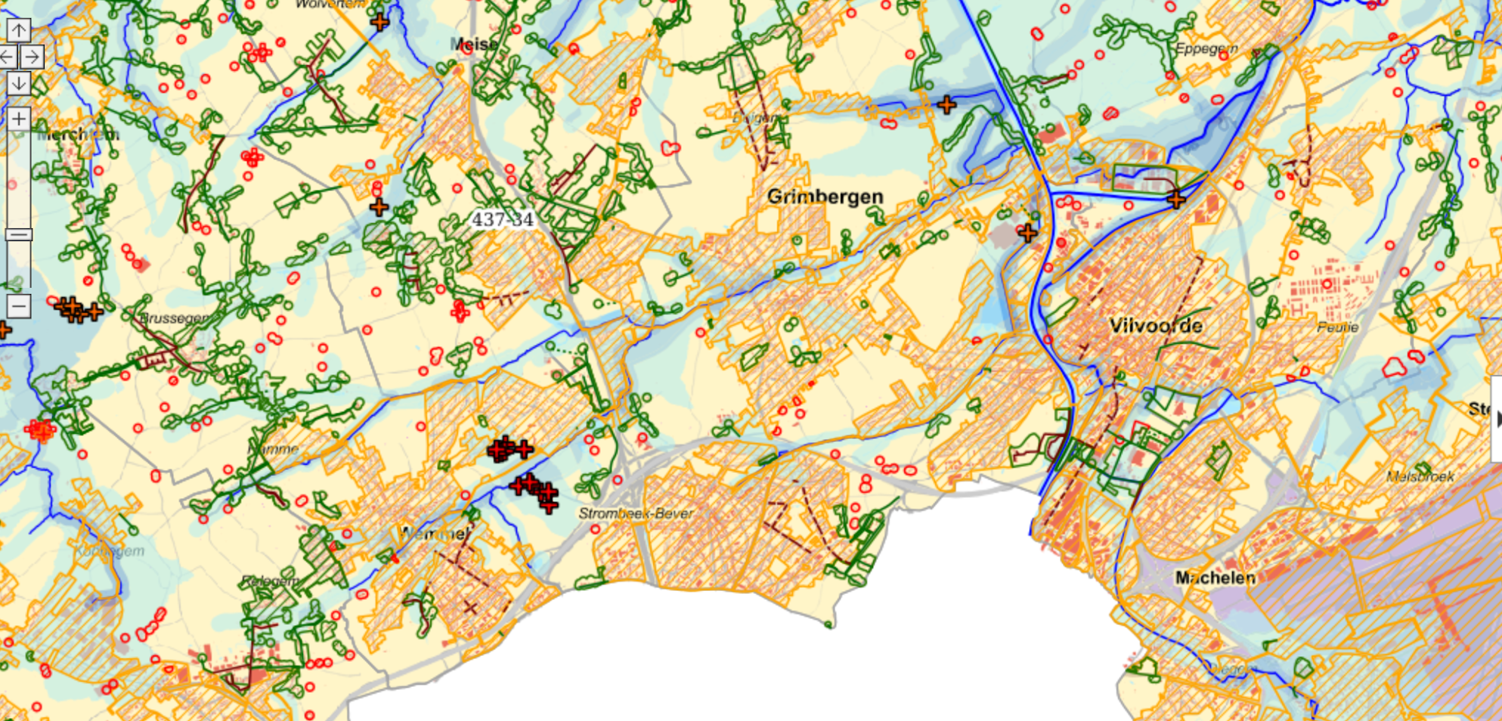
Rioleringsnetwerk bestaand netwerk: gesplitst / gemengd / geen
geoloket VMM
zonerings- en uitvoeringsplannen

Slide 19
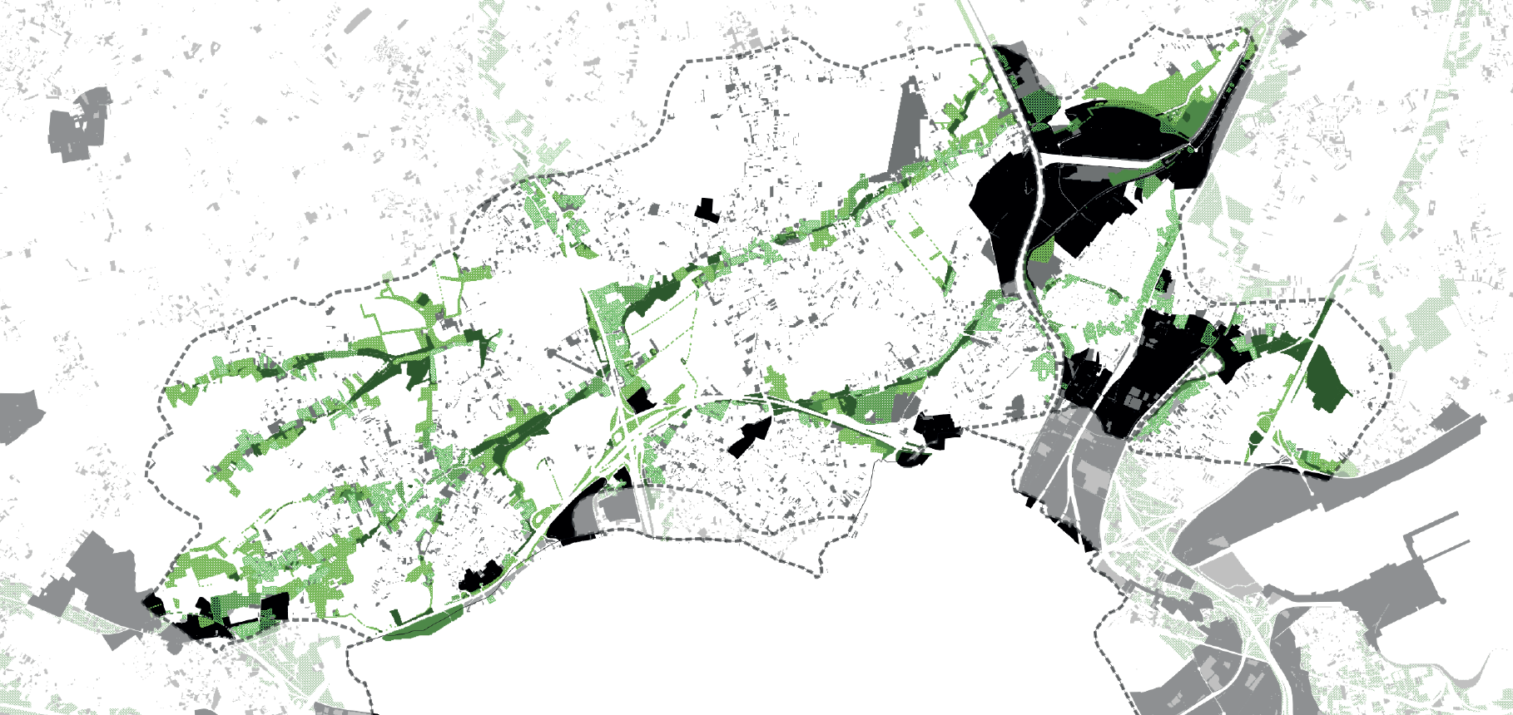
Positie in het landschap nabij ecologische corridors: ja / nee
maps.google.be
Notes:
Industrieterreinen worden nu vaak als eilanden bekeken, maar aangezien ze grenzen aan grote infrastructurele assen, vaak ook grenzend aan belangrijke groene en blauwe netwerken. Het terrein kan dus ook een grote rol spelen in het connecteren van deze en het versterken ervan.

Slide 20
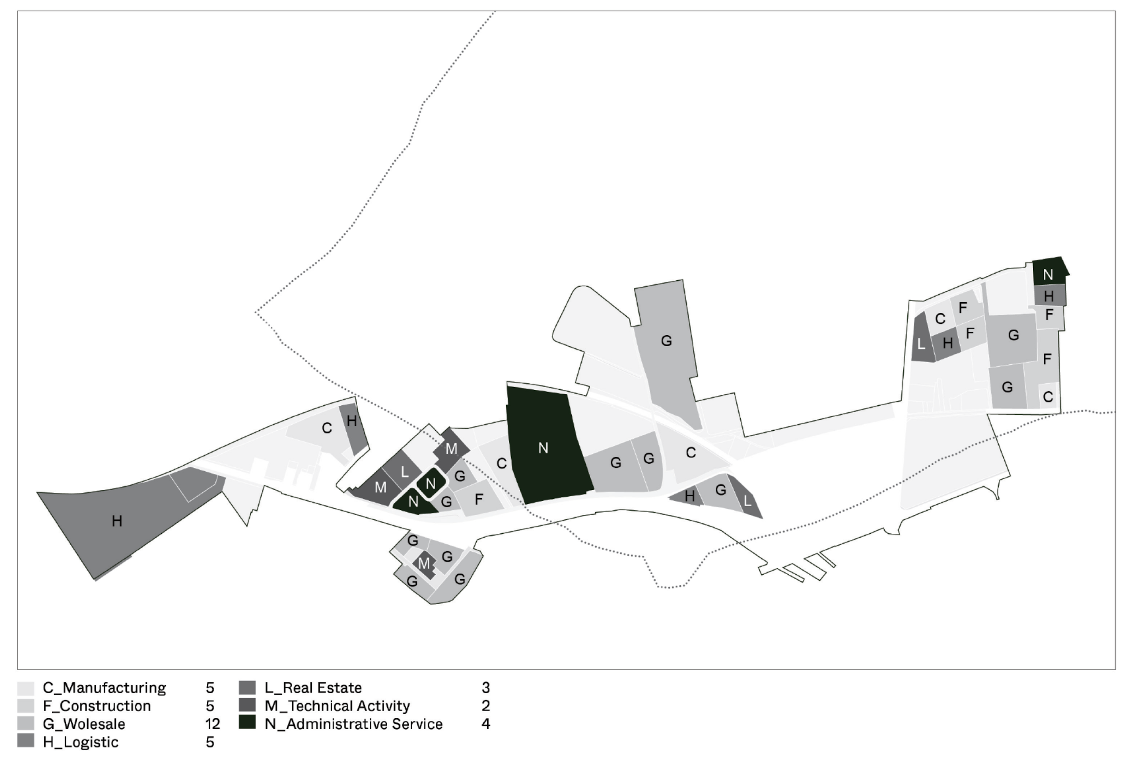
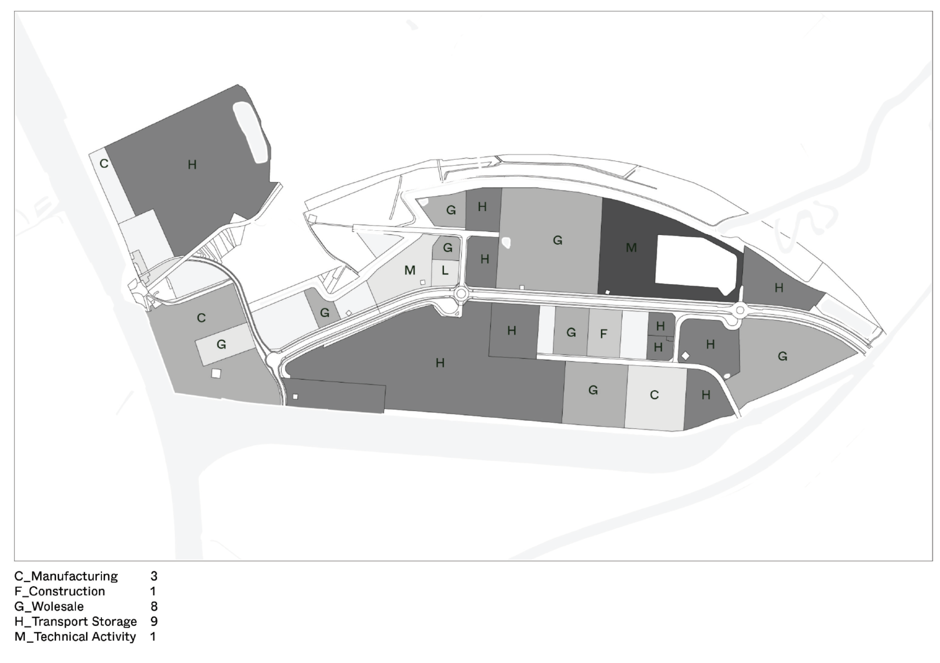
Dominante activiteiten
water -opvangers / -gebruikers
Notes:
Per industrieterrein is het raadzaam na te gaan of er grote wateropvangers zijn en/of grote verbruikers.

Slide 21
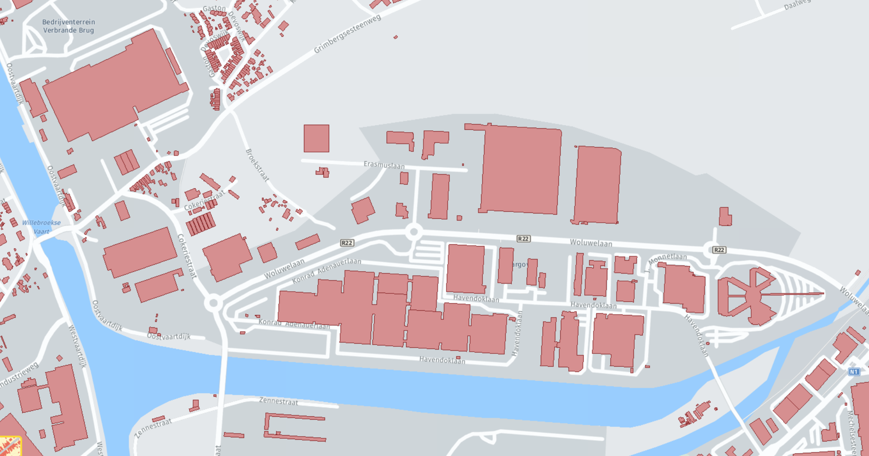
Graad van verharding
indicate van wateraanbod
www.geopunt.be
Notes:
Te starten met de graad van verharding en de oppervlakten van de daken.

Slide 22
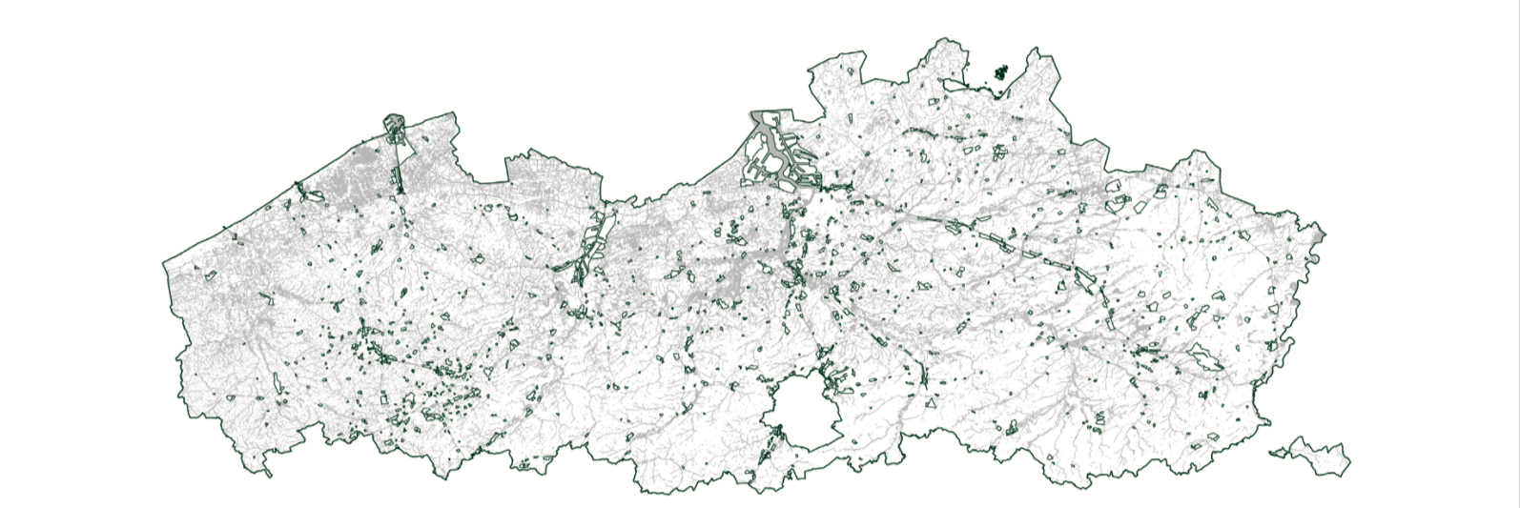
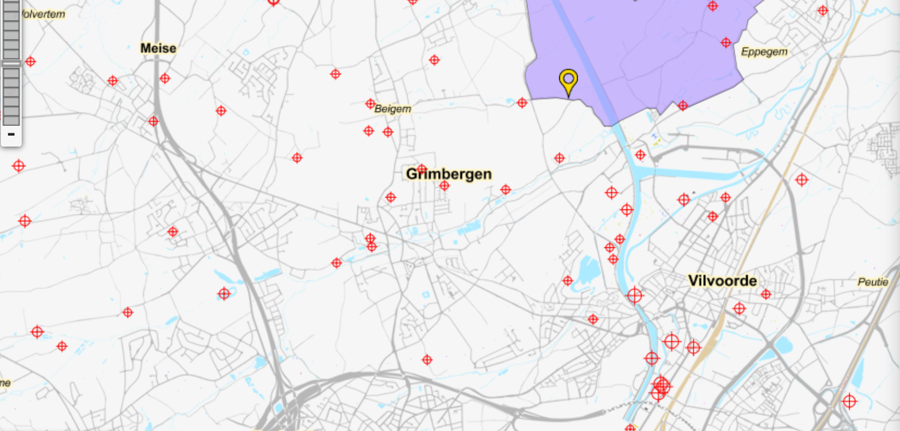
Watergebruik grondwatervergunningen / watercaptatie
www.waterinfo.be
Notes:
alle grondwatervergunningen zijn te vinden

Slide 23
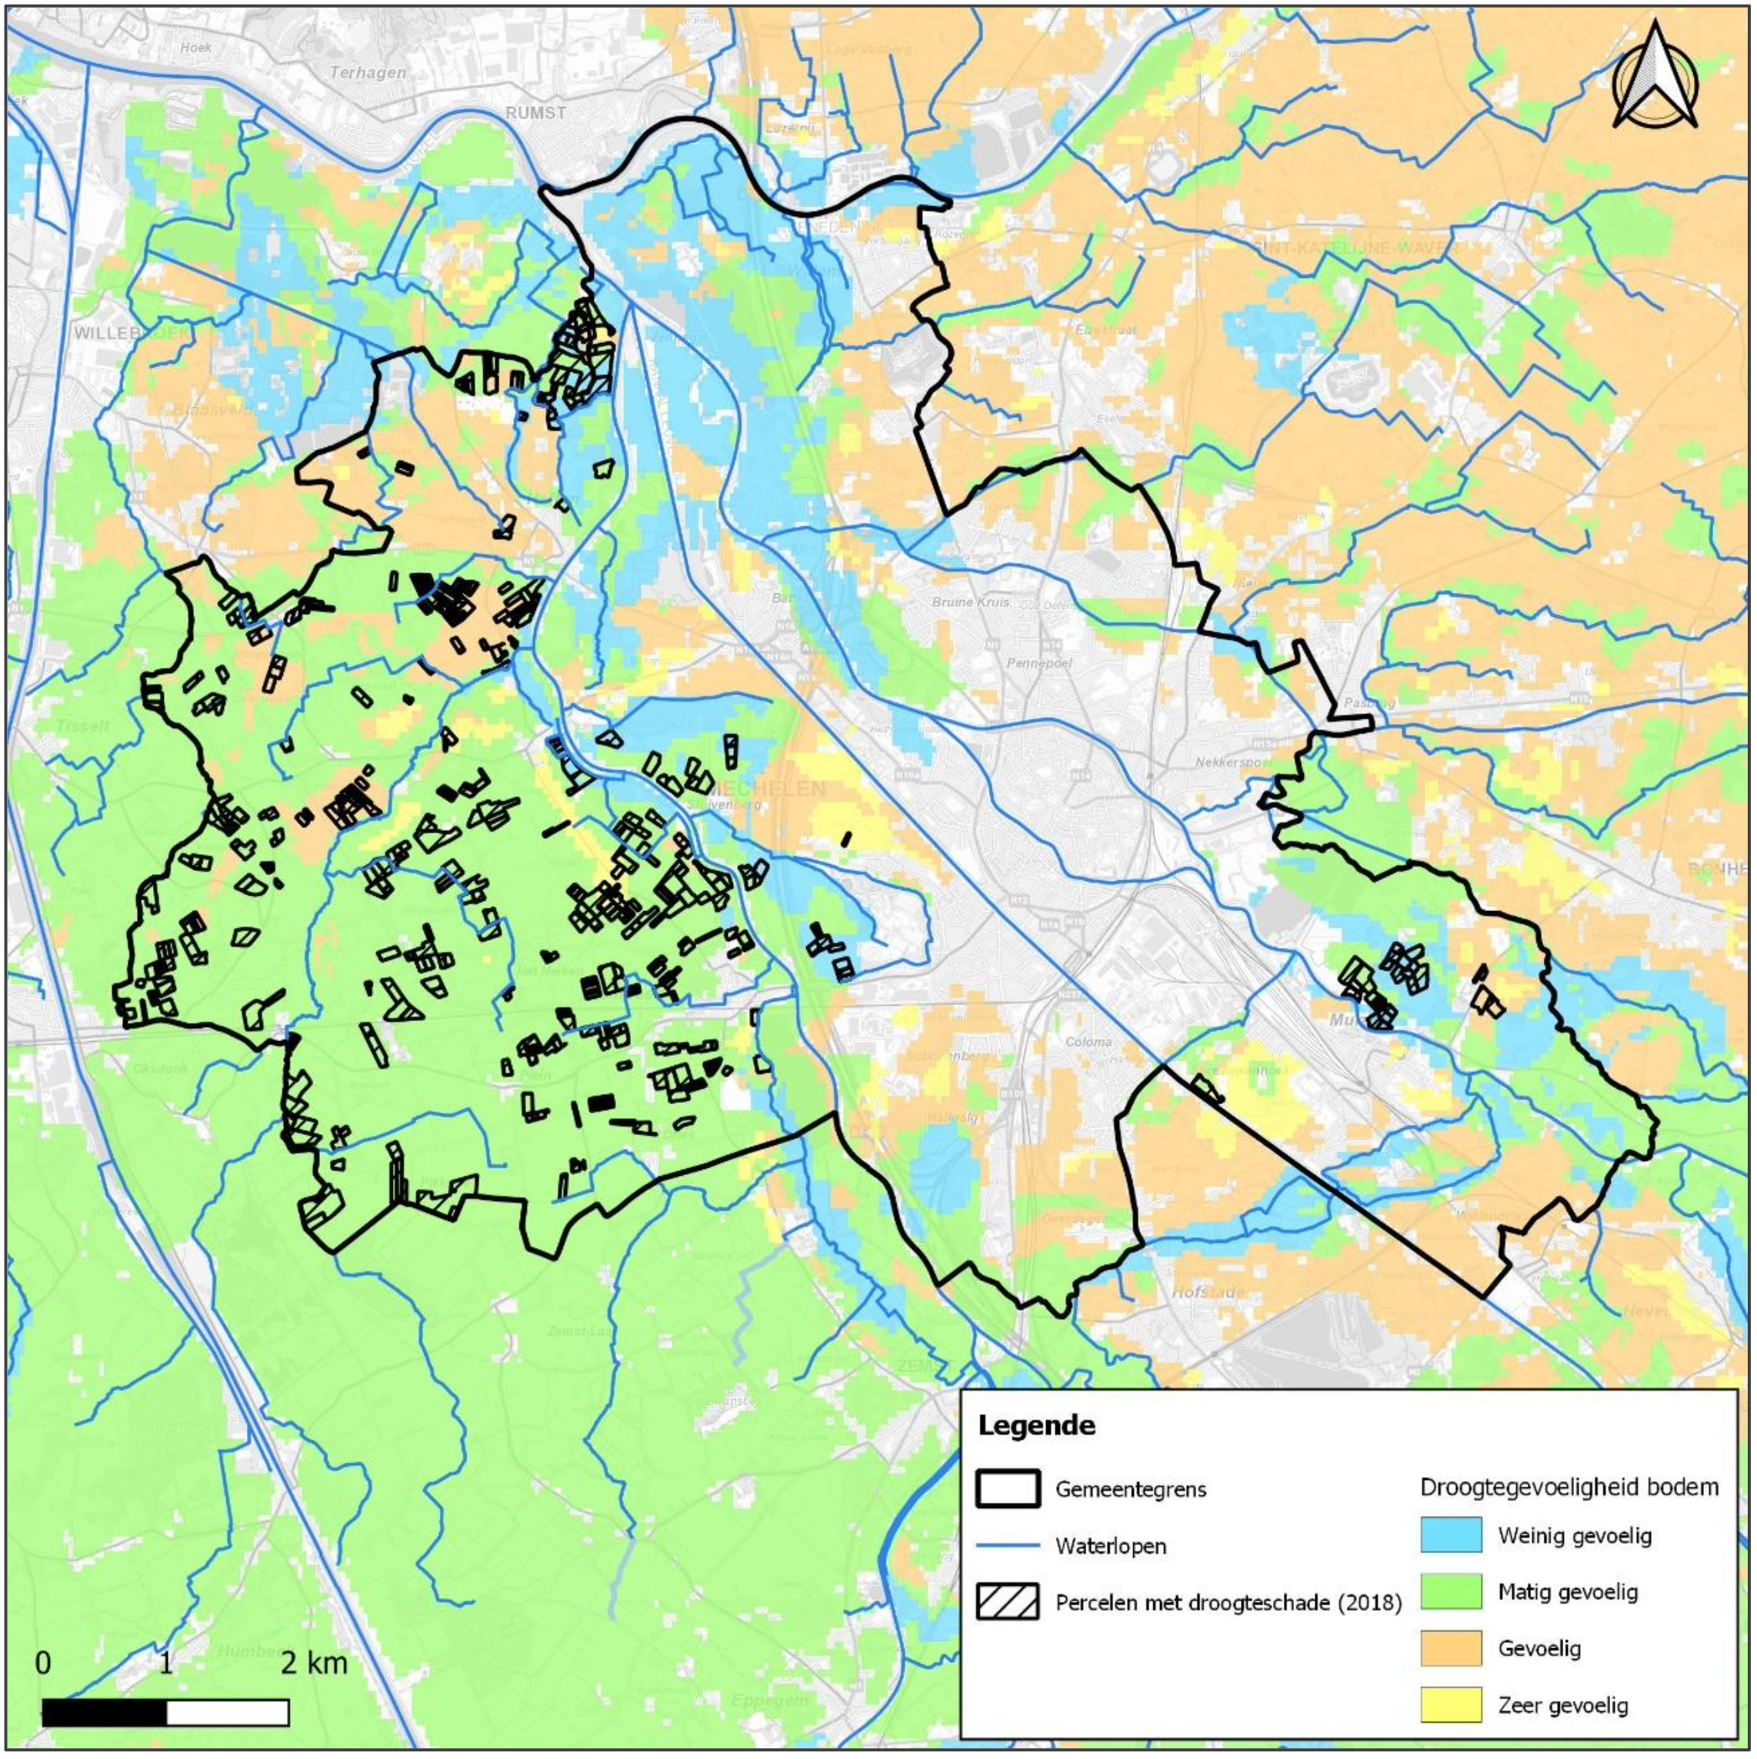
Watertekort droogtegevoeligheid / droogteschade claims
Notes:
droogtegevoeligheid is moeilijk te meten, maar een goede indicatie die bijvoorbeeld reeds gebruikt wordt voor de opmaak van regenwaterplannen is het aantal claims voor droogteschade die bij een gemeente gedaan worden.

Slide 24
Van eigenschappen naar triggers bronnen / mogelijke triggers
Analyse | Bronnen | Triggers (problemen en kansen)
Locatie in het stroombekken | waterinfo.be | Infiltratiepotentieel, overstromingsrisico
Positie in het landschap | geopunt.be | Versterken ecologische netwerken
Overstromingsrisico | waterinfo.be | Overstromingen
Infiltratiecapaciteit | dov.vlaanderen.be | Infiltratiepotentieel
Rioleringsnetwerk | geoloket VMM | Rioleringsproject
Dominante activiteiten | geopunt.be, “bedrijven” maps.google.be | Vraag en aanbod aan water
Grondwatervergunningen | waterinfo.be | Vraag naar water
Watertekort | droogte schadeclaims | Vraag naar water

Slide 25
Van triggers naar partnerschappen
Triggers | Publieke partners | Private partners
(her)ontwikkeling | publieke ontwikkelaars, gemeente | private ontwikkelaars, bedrijven
rioleringsproject | riool-, wegbeheerder, gemeente | aan of af te sluiten bedrijven
overstromingen | VMM, provincie, gemeente | getroffen bedrijven
nood aan water / droogte | drinkwaterbedrijven, gemeente | landbouwers, bedrijven, ...
nood groen-blauwe infrastructuur | VLM, ANB, ... | natuurpunt, Reg.Landsch...
publieke ruimte | gemeente, VLAIO | bedrijvenvereniging
Notes:
Die zogenaamde problemen en kansen, kan men in één woord “triggers” noemen. Triggers voor een waterproject. We somden ze hier even op.

Slide 26
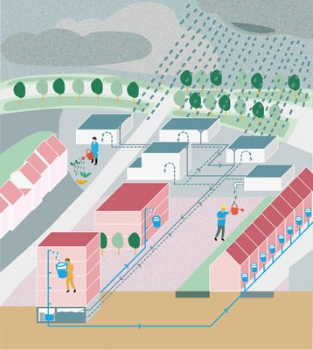
Van triggers naar partnerschappen
VB. Proeftuinen Droogte: Wasco
Trigger | Actoren
nieuwe ontwikkeling | Re-Vive Minerva Development cvba Kringloopwinkel Opnieuw & Co vzw (Mortsel) Triakon nv (Mortsel) KVNL bvba voor Kinderspeeltuin Papayoe (Mortsel) Agfa-Gevaert nv (Mortsel)
nood aan water/droogte | Water-link (Antwerpen) VMM Gemeente Edegem & Gemeente Mortsel

Slide 27
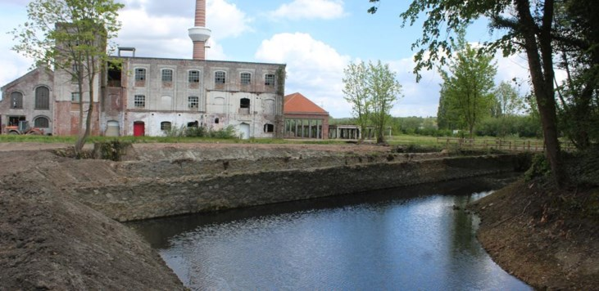
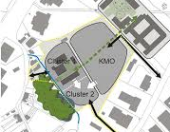
Van triggers naar partnerschappen
VB. Neerdorp Beersel
Trigger | Actoren
nieuwe ontwikkeling | POM Vlaams-Brabant Horizen
publieke ruimte | gemeente Beersel
nood groen-blauwe infra | VLM
overstromingen | provincie Vlaams-Brabant

Slide 28
IV.
Hoe handelen?
Ontwerpparameters

Slide 29
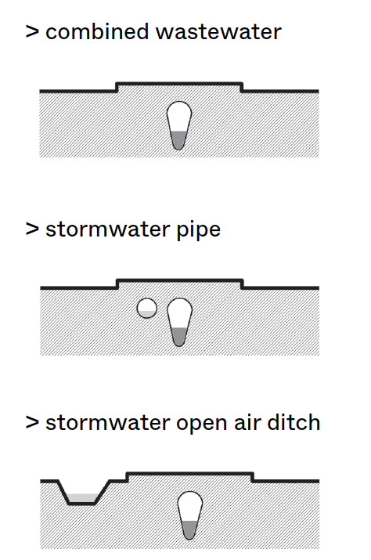
Bestaand rioleringssysteem
Infiltratiemogelijkheid bodem
gemengde riolering
gesplitste riolering:
ondergrondse regenwaterafvoer
gesplitste riolering: bovengrondse regenwaterafvoer

Slide 30
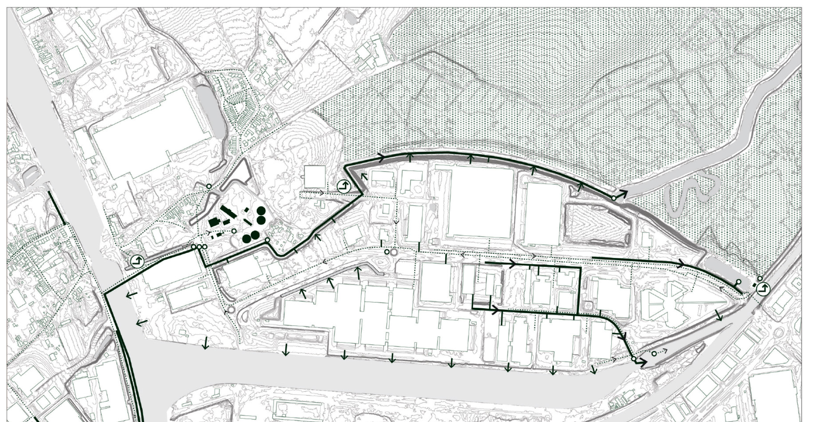
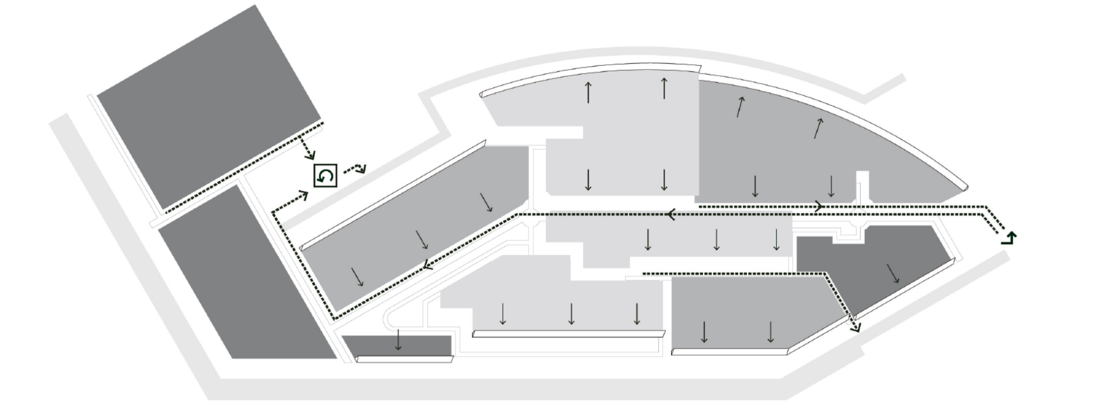
Bestaande situatie
rioleringen en microtopografie > deelbekkens
ex. Cargovil

Slide 31
Strategieën
Ladder van Lansink
Vaak moeilijk op bedrijventerreinen
1. afstroom vermijden beperken van verhardingen
2. hergebruik van opgevangen hemelwater
Vandaag reeds haalbaar en geïllustreerd aan de hand van de volgende cases
3. infiltratie van opgevangen water in de ondergrond
4. bufferen en vertraagd afvoeren
Business as usual
5. lozen op gesplitst stelsel regenwaterriolering, gracht of waterloop
Absoluut te vermijden
6. lozen op gemengde riolering samen met afvalwater

Slide 32
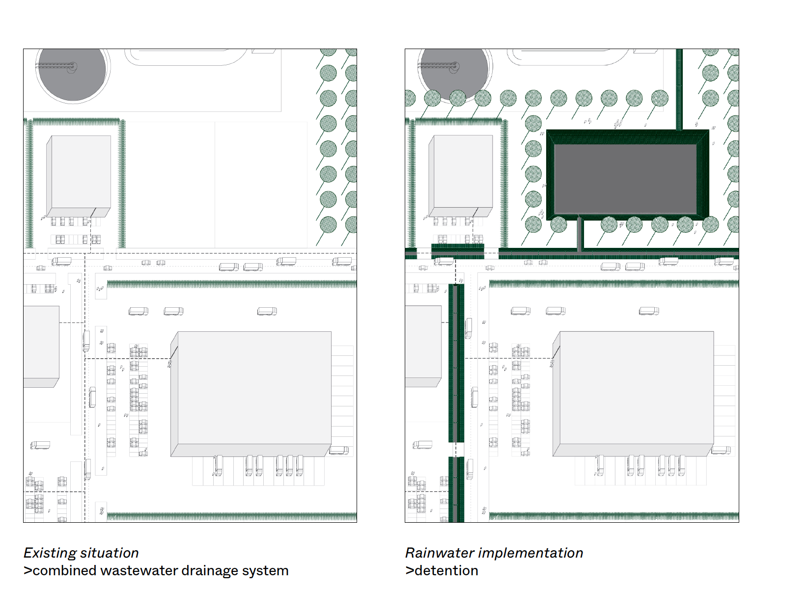
Design toolkit
Bestaande situatie:
gemengde riolering, niet infiltratiegevoelige bodem
Regenwater strategie:
buffering en vertraagde afvoer

